Slide 1
아이폰 프로그래밍
스마트금융과

Slide 2
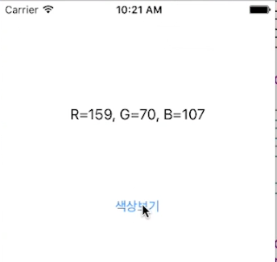
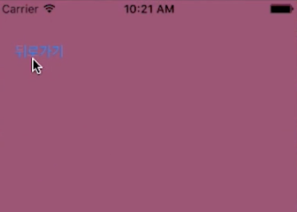
Single View Application(Modal)
Single View Application에 Modal 화면 추가
Single View App 만들기 프로젝트 이름 : dispColor
색상 데이터 주고받기

Slide 3
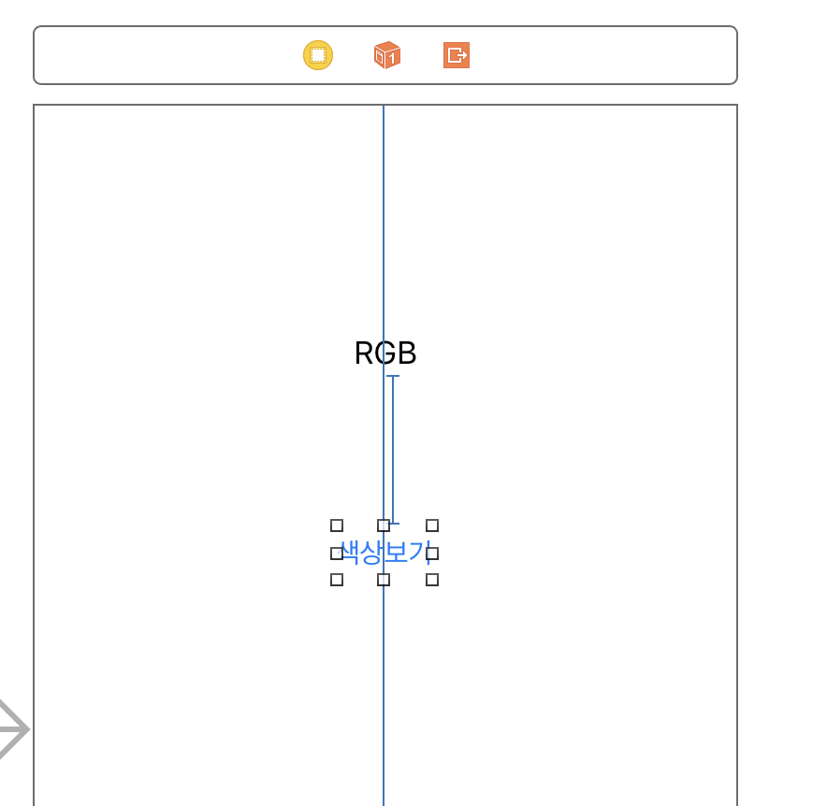
Single View Application(Modal)
화면 디자인 Label Button

Slide 4
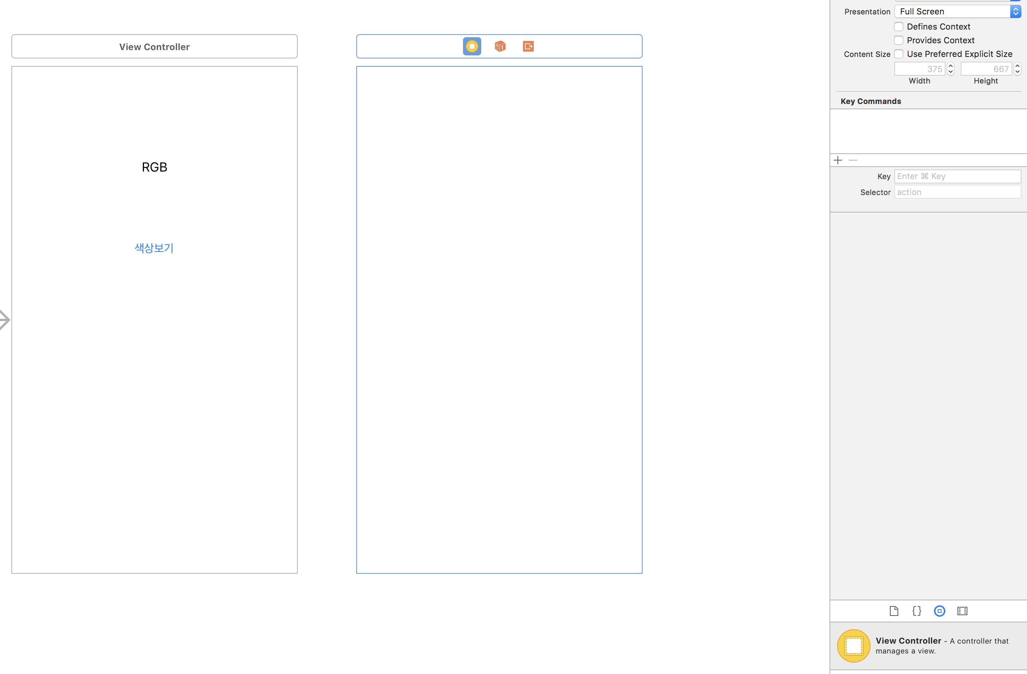



Single View Application(Modal)
화면 추가
View Controller를 추가

Slide 5
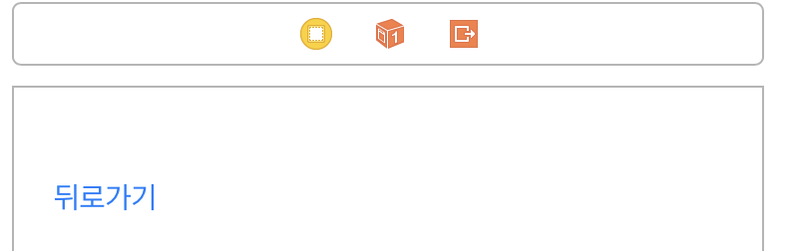
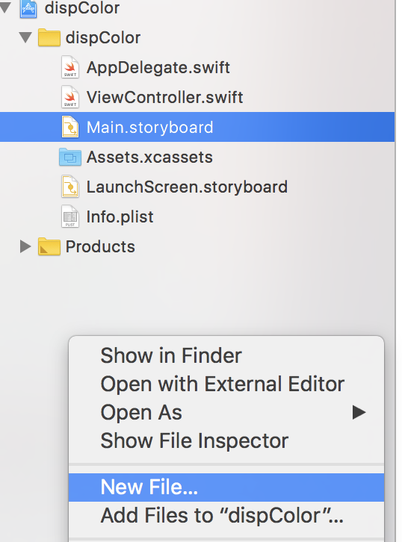
Single View Application(Modal)
추가된 화면에 버튼 추가
추가된 화면에 View Controller 만들고 연결하기

Slide 6
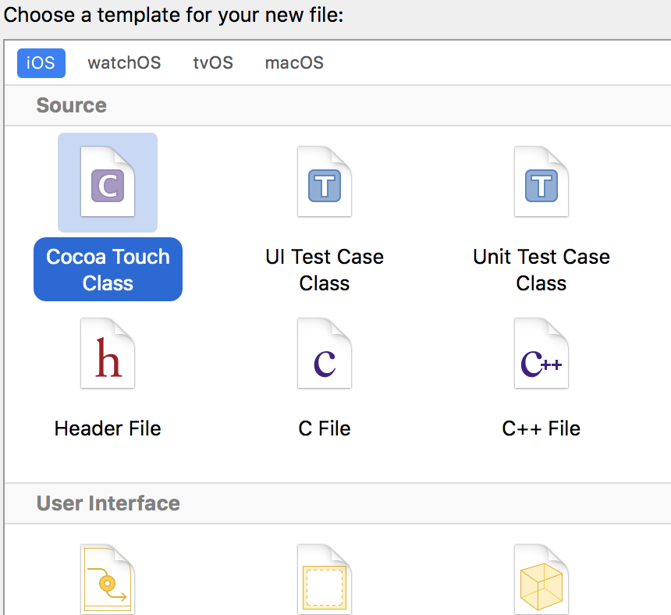
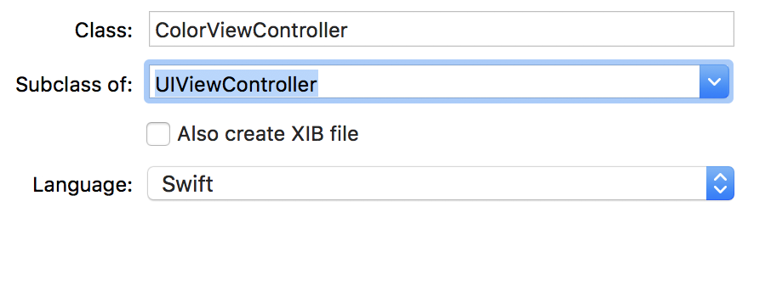
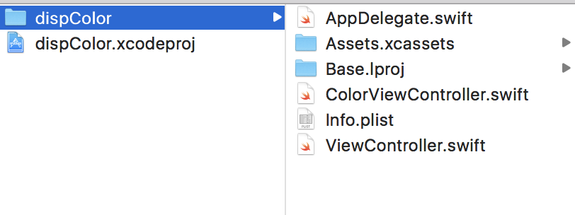
Single View Application(Modal)
View Class 정보 입력

Slide 7

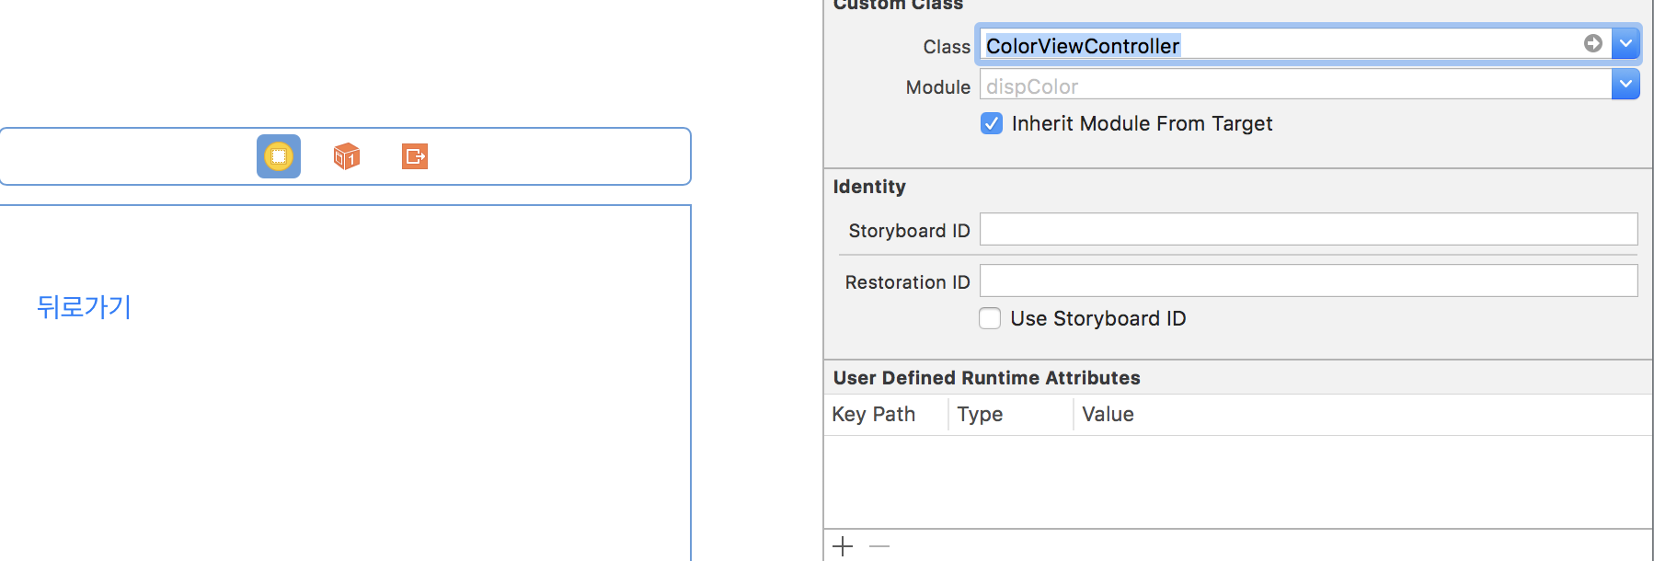


Single View Application(Modal)
ColorViewController를 추가된 화면에 연결하기

Slide 8
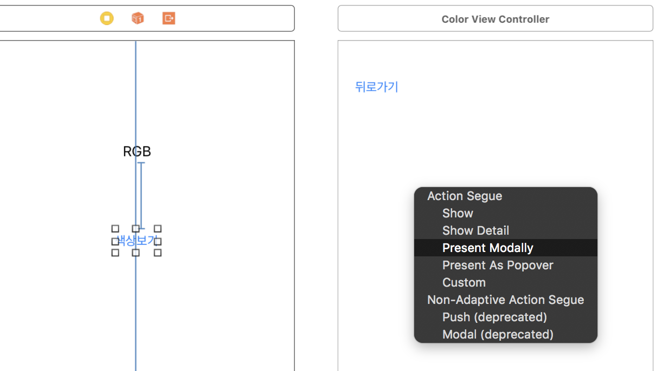


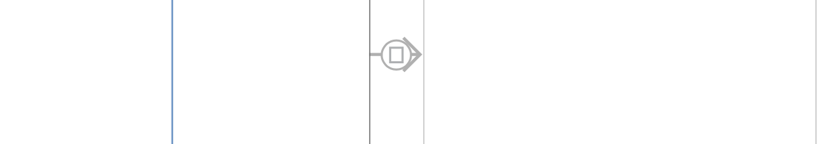
Single View Application(Modal)
첫 화면의 [색상보기] 버튼과 추가된 화면 연결하기
마우스 우측 버튼 클릭(또는 Control+클릭)하여
추가된 화면까지 Drag & Drop
모달로 연결

Slide 9
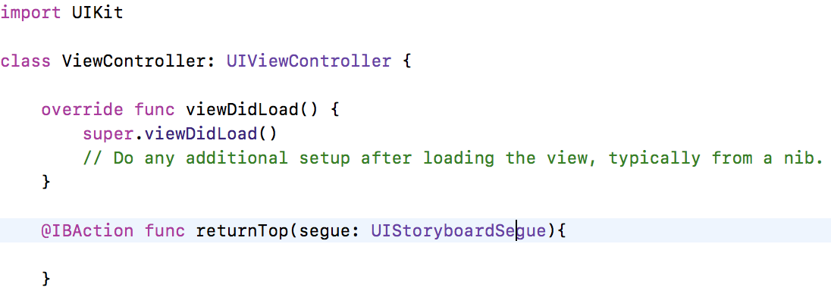
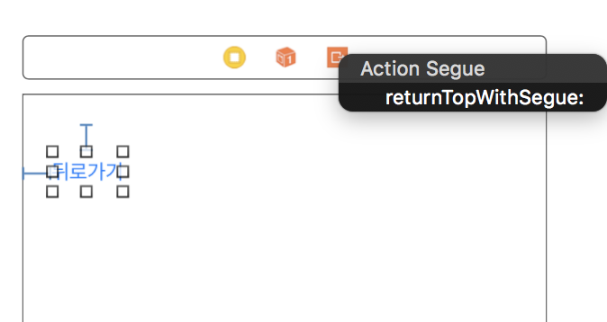
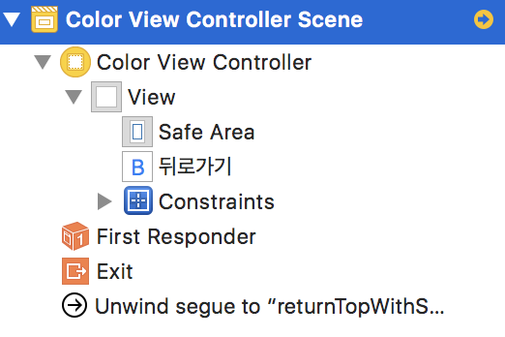


Single View Application(Modal)
첫 화면 컨트롤러에 추가된 화면에서 돌아올 “문” 만들기

Slide 10
Single View Application(Modal)
프로그래밍 순서
첫 화면 출력시 랜덤한 RGB값을 출력
추가된 화면 출력시 위 RGB값으로 배경색을 출력
첫 화면 —> 추가된 화면으로 RGB값을 전달하도록 작성

Slide 11
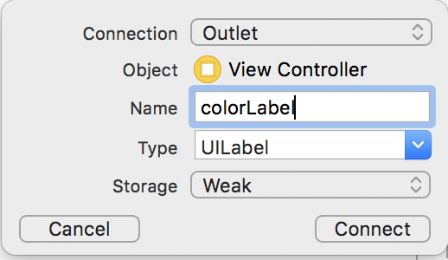
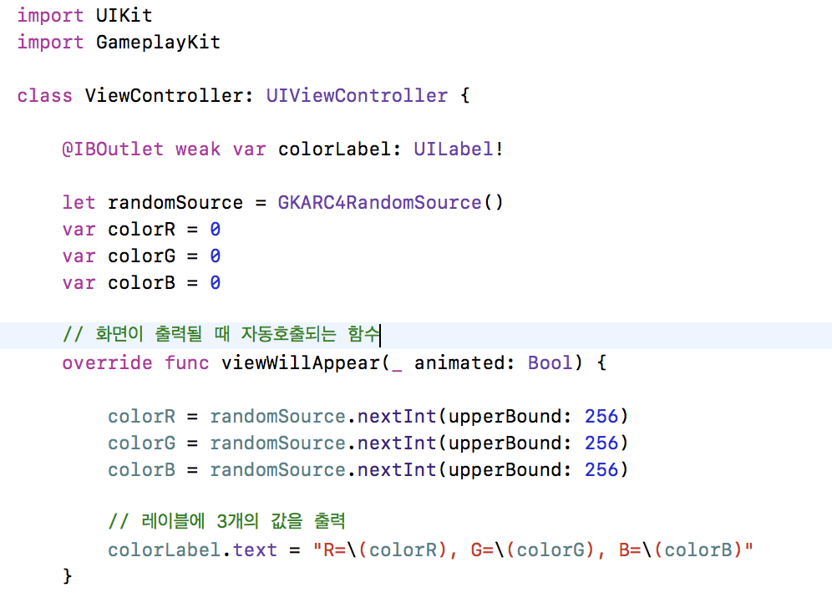
Single View Application(Modal)
레이블에 아울렛 연결(컨트롤 변수)
색상(RGB)값 랜덤 설정 코드를 화면 출력시 자동 호출되는 함수에 추가

Slide 12
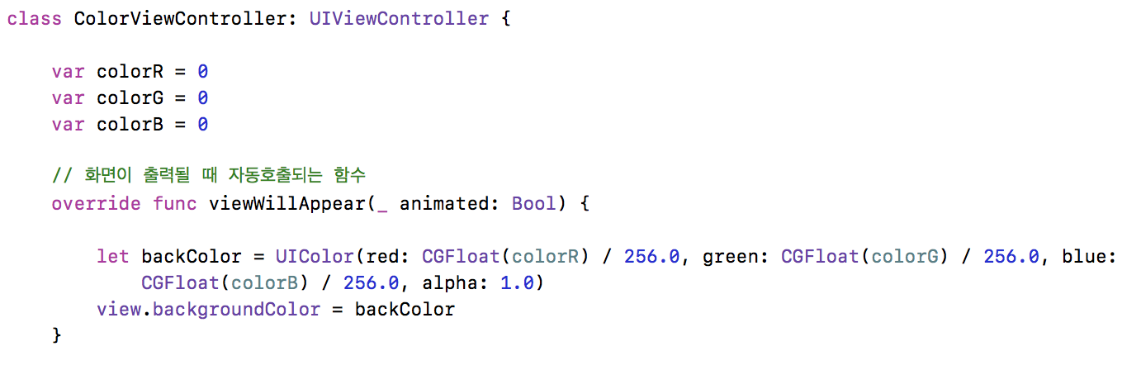
Single View Application(Modal)
추가된 화면에서 RGB값으로 배경색 칠하는 코드 작성
But, 아직 첫 화면과 추가된 화면간 RGB값이 연결안된 상태

Slide 13
Single View Application(Modal)
첫 화면에서 추가된 화면으로 색상값 전달
화면 변경시 prepare 메서드 호출됨 -> 이 함수를 Override하면 된다!
색상값(변수) 전달 방법 override func prepare(for segue: UIStoryboardSegue, sender: Any?){ let <추가 화면 변수명> = segue.destination as! <추가화면 클래스 명> <추가 화면으로 데이터를 전달하는 처리> }

Slide 14
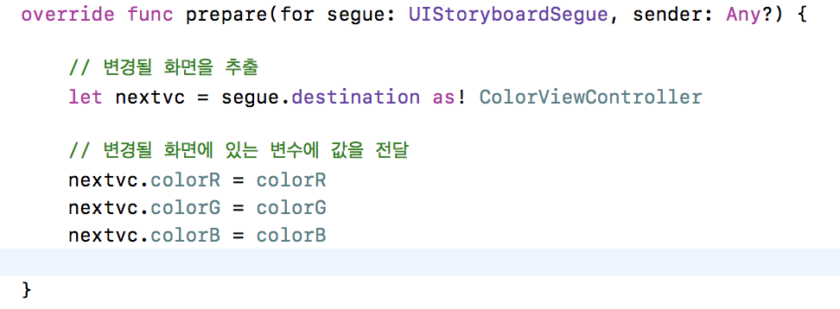
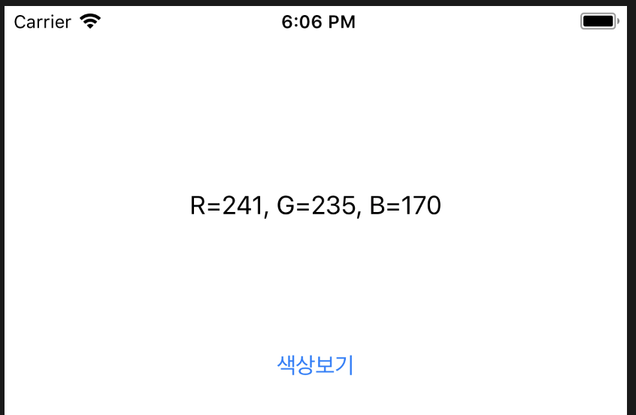
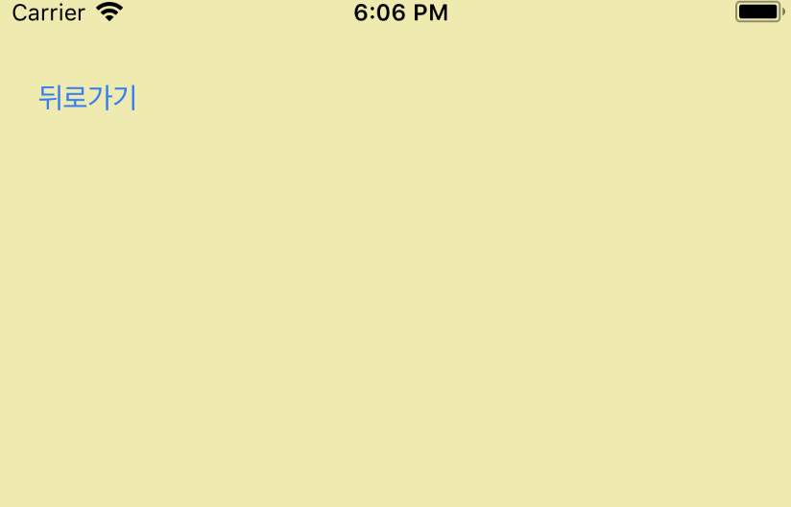
Single View Application(Modal)
코딩 및 결과확인

